Slide 1
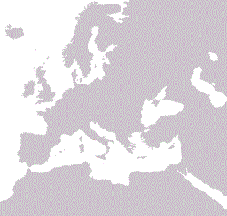
Le monde romain cadre spatial

Slide 2
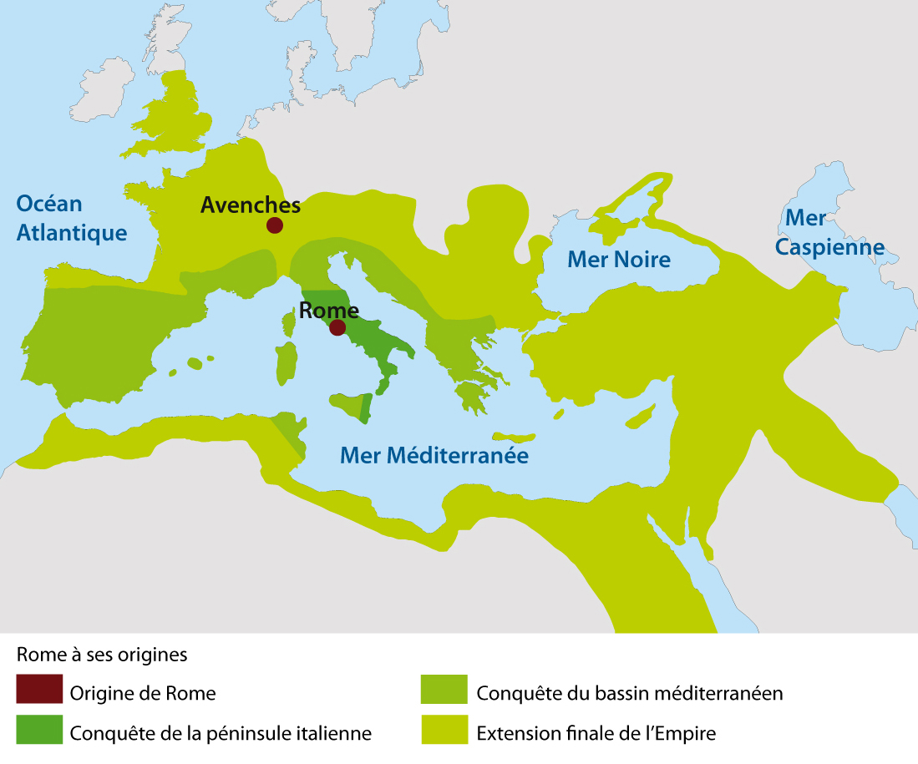

Slide 3
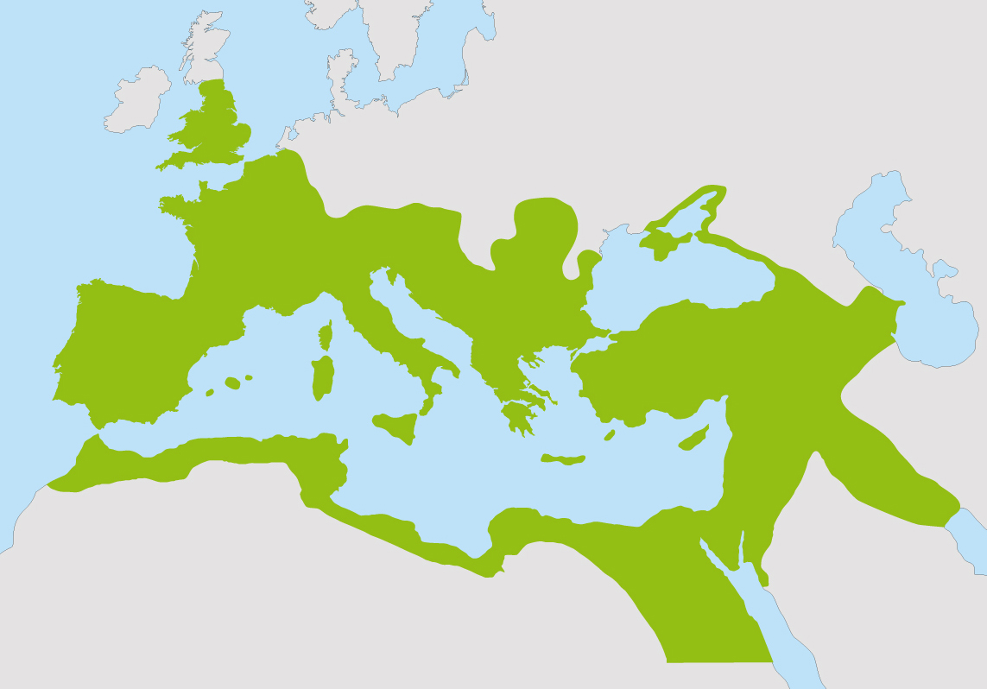
Extension maximale de l’Empire
Début 2e siècle après J.-C.

Slide 4
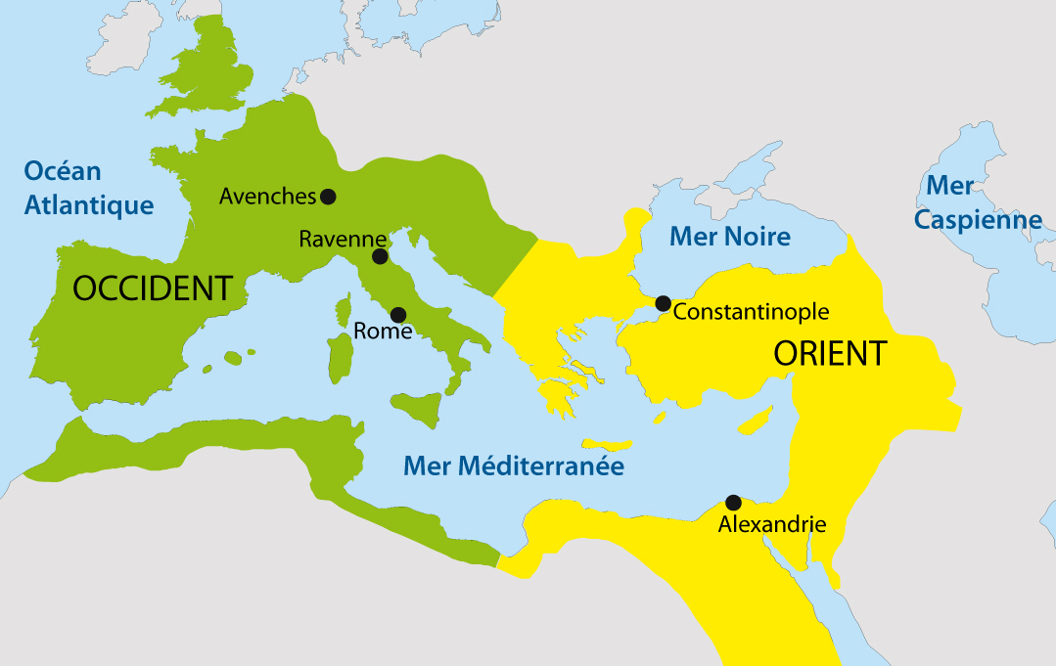
Division de l’Empire
395 après J.-C.

Slide 5
Carte animée avec évolution du monde romain sur :
http://fr.wikipedia.org/wiki/Rome_antique

Slide 6
Monde romain Cadre spatial Crédits photographiques
p. 1 | CC Astrokey44
p. 2 à 4 | © CIIP cartes réalisées par Denise Miéville

